Slide 1
EIROPAS SAVIENĪBAS VĒRTĪBAS 2022

Slide 2
KAS IR VĒRTĪBAS?
Pieredzē izveidojies priekšstats, zināšanu kopums par priekšmetu un parādību pozitīvajām vai negatīvajām īpašībām, kas saistītas ar vajadzības, noderīguma izpratni. (tezaurs.lv)
Vērtības uztur pasaules kārtību un sniedz mums orientierus, palīdz pieņemt lēmumus un rīkoties.
Vērtības ir pamats valsts un tādu valstu apvienību kā Eiropas Savienība pastāvēšanai. Tās ļauj eiropiešiem sadzīvot, neraugoties uz dažādām valodām, kultūru, reliģiju un tradīciju atšķirībām
Vērtības mums arī ļauj just arī piederību konkrētai videi, piemēram Eiropas Savienībai
Moto – vienoti dažādībā

Slide 3
EIROPAS SAVIENĪBAS PAMATĀ – KOPĪGAS VĒRTĪBAS
Eiropas Savienības pamattiesību harta – saistoša jebkurai rīcībai ES
Pamatlīgumi – uz tiesiskuma balstītas demokrātiskas sadarbības pamats
Kā noteikts Eiropas Savienības pamattiesību hartā:
Eiropas tautas, veidojot arvien ciešāku savstarpēju sadarbību, ir nolēmušas veidot mierpilnu nākotni, kuras pamatā ir kopējas vērtības.
Apzinoties savu garīgo un tikumisko mantojumu, Savienība balstās uz nedalāmām, universālām vērtībām – cilvēka cieņu, brīvību, vienlīdzību un solidaritāti; tās pamatā ir demokrātijas un tiesiskuma principi. Vislielāko uzmanību Savienība pievērš indivīdam, iedibinot Savienības pilsonību un izveidojot brīvības, drošības un tiesiskuma telpu.

Slide 4
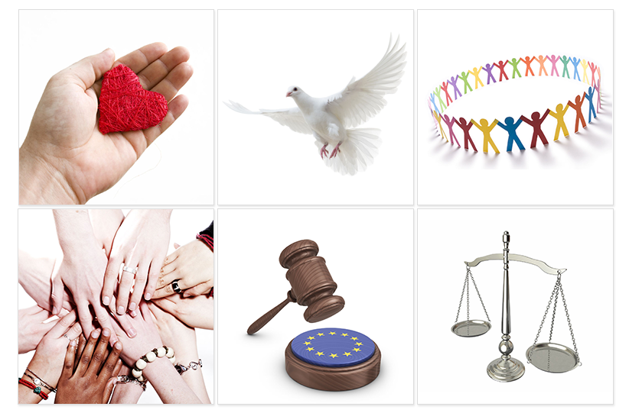
EIROPAS SAVIENĪBAS VĒRTĪBAS
Brīvība
Demokrātija
Solidaritāte
Tiesiskums
Tolerance
Dzimumu līdztiesība
Tolerance
Brīvības
Vienlīdzība
Solidaritāte
Demokrātija
Tiesiskums

Slide 5
EIROPAS SAVIENĪBAS VĒRTĪBAS – CIEŅA UN CILVĒKTIESĪBAS
Lisabonas līguma 2. pants:
«Cilvēka cieņa kopš dzimšanas ir neatņemama, garīgi tikumiska beznosacījuma vērtība, kas nostiprināta tiesībās gan kā konstitucionāla vērtība, gan kā vispārējs tiesību princips, gan kā pamattiesība.»
No cilvēka cieņas izriet virkne cilvēktiesību: visi cilvēki ir līdztiesīgi, un ikvienam piemīt tādas pamattiesības, kuras neviens nedrīkst atņemt. Tās ir: tiesības uz pašnoteikšanos, tiesības uz dzīvību, tiesības uz apziņas brīvību, tiesības uz privāto dzīvi. Šo tiesību īstenošanu nedrīkst ietekmēt personas dzimums, vecums, reliģiskā pārliecība, tautība, seksuālā orientācija, pilsonība, pasaules uzskats vai politiskie uzskati. (https://enciklopedija.lv/skirklis/130608)

Slide 6
EIROPAS SAVIENĪBAS VĒRTĪBA – BRĪVĪBA
Brīvības, drošības un tiesiskuma telpa bez iekšējām robežām.
Vārda brīvība – tiesības brīvi paust savu viedokli un idejas.
Pulcēšanās brīvība – tiesības uz miermīlīgu pulcēšanos un biedrošanās brīvību bez bailēm no sankcijām un/vai soda.
Biedrošanās brīvība – tiesības veidot nevalstiskās organizācijas savu interešu aizstāvēšanai vai kļūt par to biedru.
Brīvība līdzdarboties valsts un sabiedrības dzīvē – iespēja paust savu viedokli un iesaistīties lēmumu pieņemšanā.

Slide 7
EIROPAS SAVIENĪBAS VĒRTĪBA – DEMOKRĀTIJA
Eiropas Savienības pamatā – pārstāvības demokrātija
Ja esi Eiropas Savienības pilsonis, no tā izriet arī politiskas tiesības. Piemēram, kandidēt un balsot Eiropas Parlamenta vēlēšanās.

Slide 8
EIROPAS SAVIENĪBAS VĒRTĪBA – SOLIDARITĀTE
Palīdzība, atbalsts, kopības sajūta cilvēkiem un valstīm, kas nonākuši grūtības
Eiropas Savienības solidaritāte - palīdzības sniegšana gan citām Eiropas Savienības dalībvalstīm, gan valstīm ārpus Eiropas Savienības
Piemēram, ES ieguldījums globālajā vakcīnu solidaritātē – 2021. gadā COVAX bezmaksas vakcīnu piegādes saņēma Gana, Kambodža, Moldova, Indonēzija, Afganistāna un Hondurasa

Slide 9
EIROPAS SAVIENĪBAS VĒRTĪBA – SOLIDARITĀTE
Eiropas Savienības pamatideja: miers un sadarbība
Eiropas Savienības solidaritātes piemērs: sadarbībā ar starptautiskajiem partneriem vienota un organizēta politiskā, finansiālā un humanitārā palīdzība Ukrainai
Eiropas Savienības ekonomiskās sankcijas Krievijai

Slide 10
EIROPAS SAVIENĪBAS VĒRTĪBA – TIESISKUMS
Visa Eiropas Savienības darbība balstīta likumos, kurus brīvprātīgi un demokrātiski izveidojušas visas Eiropas Savienības dalībvalstis
Tiesiskumu un likumību nodrošina neatkarīga tiesu vara
Galīgā jurisdikcija ir Eiropas Savienības Tiesai – spriedumi jāievēro ikvienam
«Ikvienai personai tiesības uz taisnīgu, atklātu, un laikus veiktu tiesas izskatīšanu neatkarīgā un objektīvā tiesību aktos noteiktā tiesā.»
Eiropas savienības pamattiesību harta – pieejama arī latviski

Slide 11
EIROPAS SAVIENĪBAS VĒRTĪBA – TOLERANCE
Tolerance = iecietība
Spēja pieņemt to, ka pastāv citādais
Starptautiskā tolerances diena 16. novembrī
Latvijas sabiedrībai grūti pieņemt citādo, piemēram, nevēlēšanās dzīvot kaimiņos ar musulmaņiem, homoseksuāļiem, čigāniem u.c. (Eiropas vērtību pētījums un Eiropas Sociālais pētījums, 2021)

Slide 12
EIROPAS SAVIENĪBAS VĒRTĪBA – DZIMUMU LĪDZTIESĪBA
Līdztiesība = visiem pilsoņiem likuma priekšā ir vienādas tiesības
Piemēram, par vienādu darbu jāsaņem vienāds atalgojums
Eiropas Dzimumu Līdztiesības Indeksā Latvija ir zem vidējā līmeņa (62,1 punkts no 100 (pilnīga līdztiesība); vidēji Eiropas Savienība 68 punkti)
Eiropas Savienības mērķi dzimumu līdztiesības veicināšanā:
nodrošināt vienlīdzību lēmumu pieņemšanā;
izskaust ar dzimumu saistītu vardarbību;
izlīdzināt atalgojumu par vienāda darba veikšanu.

